Slide 1

Měsíc po měsíci
VY_32_INOVACE_11_03
Tato práce je šířena pod licencí CC BY-SA 3.0. Odkazy a citace jsou platné k datu vytvoření této práce.

Slide 2
Škola: Základní škola Trávníky Otrokovice, příspěvková organizace
Číslo projektu: CZ.1.07/1.4.00/21.2637
Název výukového materiálu: Měsíc po měsíci
Autor: Mgr. Irena Miklová
Vytvořeno: 17. března 2012
Ročník: 1. a 2. ročník
Vzdělávací oblast: Člověk a jeho svět
Vzdělávací obor: Prvouka
Tematický okruh: Proměny přírody
Téma: Kalendář
Pomůcky: Dataprojektor, PC, sešit, psací pomůcky, karty Media dida
Anotace: Opakování základních informací o jednotlivých měsících. Seznámení s pranostikami. Práce s kartami MediaDida
Všechny objekty použité k vytvoření tohoto materiálu jsou součástí softwaru Microsoft® Office.
Texty jsou vlastní originální tvorbou autora.
Materiál je určen pro bezplatné používání,pro potřeby výuky a vzděláváním ve všech typech škol a školských zařízení.
Jakékoliv další využití podléhá autorskému zákonu.
Citace :
Úryvky básní:
Moje první úkoly před nástupem do školy. Říčany u Prahy: JUNIOR s.r.o., 2008. ISBN 978-807267-355-1.

Slide 3
LEDEN
V lednu každý chytá sáňky
na své zimní radovánky.
Když napadne bílý sníh, jezdí z kopce na saních.
je zimní měsíc
má 31 dní
Pranostiky:
Na Nový rok o slepičí krok. (1. leden)
Na tři krále o krok dále. (6. leden)

Slide 4
ÚNOR
Místo nosu mrkvičku
navrch z hrnce čepičku.
Postavte si v zimě taky
ze tří koulí sněhuláky
je to zimní měsíc
má 28 dní, jeden krát za čtyři roky má však 29 dní
Pranostiky:
Na Hromnice o hodinu více. (2.února)
Na sv. Matěje do závěje nalije. (24. února)

Slide 5
BŘEZEN
V březnu první kytičky
vystrkují hlavičky.
Později, když sejde sníh,
je hned slyšet jejich smích.
je jarní měsíc
má 31 dní
21. března je jarní rovnodennost, den je stejně dlouhý s nocí
Pranostiky:
Na sv. Řehoře čáp letí přes moře, hloupý sedlák který neoře. (12.březen)
Hřmí-li v březnu, mrzne v dubnu.

Slide 6
Duben
Proč počasí aprílové
v dubnu vždy si s námi hraje?
Slunce si z mraků dělá legraci, mrak mu to deštěm nazpět oplácí.
je jarní měsíc
má 30dní
Pranostika:
Na sv. Jiří vylézají hadi a štíři. (24. duben)
Hodně-li v dubnu vítr duje, stodola se naplňuje.
Bouřky v dubnu zvěstují dobré léto.

Slide 7
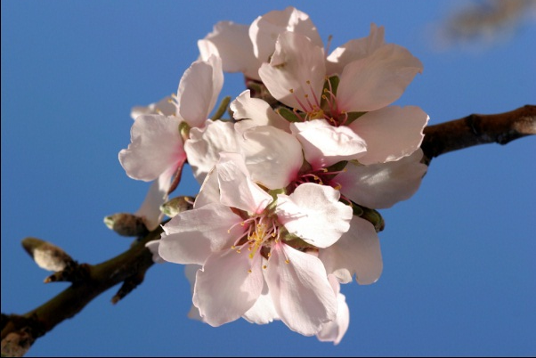
KVĚTEN
V květnu je vše v plném květu,
vypadá hned všechno k světu.
Všichni se jen usmívají,
v máji se víc rádi mají.
je to jarní měsíc
má 31 dní
Pranostika:
Studený máj v stodole ráj.
Pankrác, Servác, Bonifác – ledoví muži, spalují mrazem ovoce i růži.
Sv. Žofie políčko často zalije.

Slide 8
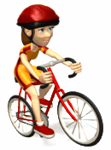
ČERVEN
V červnu slunce děti volá:
„ No tak! Vytáhněte kola!“
Blíží se však vysvědčení,
Tak na hrátky moc není.
je to letní měsíc
má 30 dní
21. června letní slunovrat (den je delší než noc)
Pranostika:
Červnová bouřka má krátkého trvání.
Medardova kápě – čtyřicet dní kape. (8. červen)
Červen studený – sedlák krčí rameny.
Na sv. Jana otvírá se léta brána. (24. červen)

Slide 9

ČERVENEC
Píší to i noviny –
už začaly prázdniny.
Děti jsou teď u vody
nebo baští jahody.
je to letní měsíc
má 31 dní
Pranostika:
Déšť na Prokopa – zmokne každá kopa. (4.červenec)
Sv. Markéta hodí srp do žita. (13.červenec)
Sv. Anna – chladno zrána. (26. červenec)
Co červenec neuvaří – to srpen nedopeče.

Slide 10
SRPEN
V srpnu děti dovádějí,
hrají si a zas se smějí.
Není to už jako v červenci,
prázdniny se chýlí ke konci.
je to letní měsíc
má 31 dní
Pranostika:
Je-li moc hřibů – bude moc sněhu.
Vavřinec ukazuje – jaký podzim nastupuje. (10. srpen)
Od sv. Bartoloměje slunce již tolik nehřeje. (24. srpen)

Slide 11
ZÁŘÍ
Když je září v kanceláři,
dětem oči svítí, září.
Už se chtějí učit psát,
číst a taky počítat.
je to podzimní měsíc
má 30dní
23. září je podzimní rovnost, den je stejně dlouhý s nocí
Pranostika:
Co srpen nedovařil, to září nedosmaží.
Září jezdí na strakaté kobyle.
Sv. Václav tady uklízí hady. (28.září)
Divoké husy na odletu, konec babímu létu.

Slide 12
ŘÍJEN
Po každé se mi líbí na podzim jít sbírat hřiby.
Obzvláště když se mžiku
mám jich plno v košíku.
je to podzimní měsíc
má 31 dní
Pranostika:
Spadne-li v říjnu listí, bude tuhá zima.
Sv. František zahání lidi do chýšek. (4.říjen)
Na sv. Lukáše hojnost chleba i kaše. (18.říjen)

Slide 13
LISTOPAD
V listopadu padá listí, tím si buďte zcela jistí!
Za to ale pro legraci
Vznášejí se dětem draci.
je podzimní měsíc
má 30 dní
Pranostika:
Od sv. Martina zahřeje jen peřina. (11. listopad)
Na sv. Martina často sněžit začíná.
Kateřina na ledě, Vánoce na blátě. (25. listopad)

Slide 14
PROSINEC
Pod stromečkem dárečky
pro holky i chlapečky.
Prosinec je dětský smích, měsíc přání splněných.
je to zimní měsíc
má 31 dní
21. prosince je zimní slunovrat
Pranostika:
Jaký prosinec, takový celý rok.
O Vánocích sníh, o Velikonocích jetel (platí i obráceně)
Zelené Vánoce, bílé Velikonoce.
Přichází-li zajíc do zahrady, bude zima ještě tužší.

Slide 15
Hra s kartami Media Dida:
rozdat karty se jmény měsíců (každému žákovi)
seřadit se podle kalendáře, školního roku
seřadit se podle ročních období
seřadit se podle abecedy

